Slide 1
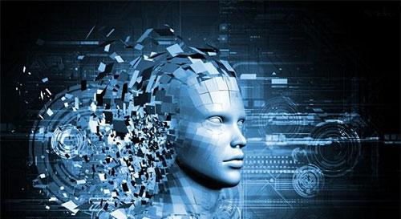
面
部
识
别

Slide 2
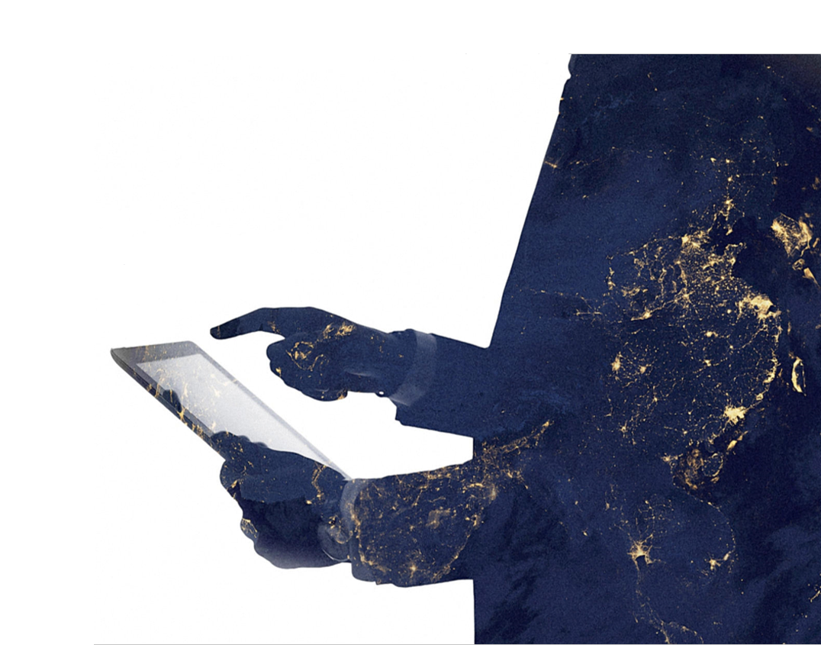
面部识别的背景发展及成果
面部识别优点
面部识别的方式方法
方法的优缺点
1
目 录
2
CONTENTS
3
4

Slide 3
面部识别的背景意义
随着科技的进步，在监视、安全等等方面不在使用通常的文字密码锁，有更多选择的控制器产生，其中利用人脸特征进行身份鉴定又是最自然、直接的方式，与指纹、虹膜、DNA 等其它人体生物特征识别系统相比，人脸识别系统具有直接、友好和方便等特点。
正是因为这些优势，自动人脸识别将广泛应用于公安系统的罪犯身份识别、驾驶执照及护 照等与持证人身份核实，银行及海关的 监控系统及保密部门的自动门 卫系统等领域。这也是面部识别 的意义所在。

Slide 4
面部识别的发展
一，研究人脸识别所需要的面部特征
二，人机交互识别阶段，代表性工作是 Goldstion、Harmon 和 Lesk[的几何特征参数来表示人脸正面图像
三，自动机器人脸识别阶段
技术主要分为三大类
面部识别技术
几何特征法 （如模板匹配法、弹性图匹配法）
统计特征法 （如主分量分析、独立分量分析、线性判别式法分析）
连接机制法 （如神经网络方法、HMM（隐马尔科夫模型）法）

Slide 5
面部识别的发展
现在经过长达几十年的发展，面部识别已经从：
(1)第一阶段是研究人脸识别所需要的面部特征
(2)第二阶段是人机交互识别阶段，代表性工作是 Goldstion、Harmon 和 Lesk[的几何特征参数来表示人脸正面图像。
(3)第三阶段是自动机器人脸识别阶段
技术主要分为三大类：几何特征法、统计特征法和连接机制法。 基于几何特征法
如模板匹配法、弹性图匹配法等， 基于统计特征法 如主分量分析、独立分量分析、线性判别式法分析等， 基于连接机制法 如神经网络方法、HMM（隐马尔科夫模型）法等

Slide 6
面部识别的优势
使用方便，用户接受度高人脸识别技术使用通用的摄像机作为识别信息获取装置，以非接触的方式在识别对象未察觉的情况下完成识别过程。
1.直观性突出
2.不易仿冒
3.使用通用性设备
4.成本较低，易于推广使用

Slide 7
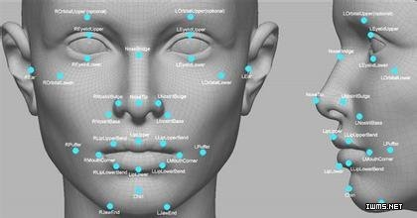
面部识别的方式
人脸检测 人脸配准
人脸属性识别 人脸提特征
人脸比对 人脸验证
人脸识别 人脸检索
人脸聚类 人脸活体

Slide 8
面 部 识 别 的 方 法
几何人脸识别
基于特征脸PCA（主成分分析法）人脸识别
神经网络人脸识别
弹性图匹配的人脸识别
线段Hausdorff距离（LHD）人脸识别
支持向量机（SVM）人脸识别

Slide 9
几何人脸识别
基于几何特征的人脸识别，是指通过人脸面部拓扑结构几何关系的先验知识，利用基于结构的方法在知识的层次上提取人脸面部主要器官特征，将人脸用一组几何特征矢量表示， 通过对特征矢量之间的匹配， 来完成人脸识别

Slide 10
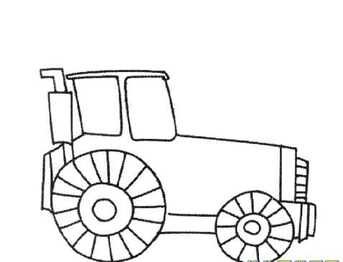
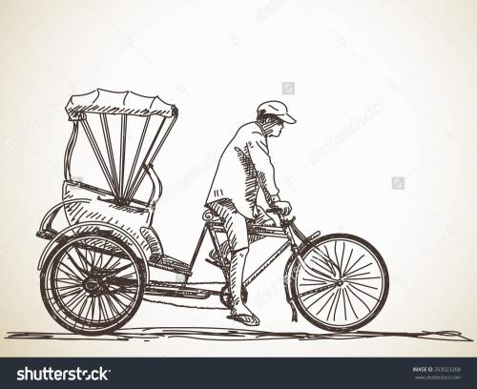
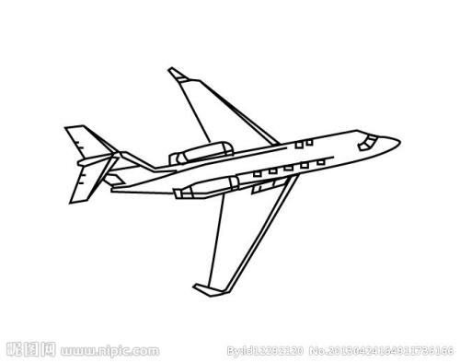
基于特征脸PCA（主成分分析法）人脸识别
基于特征脸识别时算法需要经过三个阶段：：第一个阶段利用训练样本图像数据构建特征脸空间；第二个阶段是训练阶段，主要是将训练样本图像投影到特征脸空间上；最后一个阶段是人脸识别阶段，即将待识别的人脸图像投影到特征脸空间，并且和投影后的训练样本图像相比较得到识别结果。
PCA
2DPCA
2DDPCA

Slide 11

神经网络人脸识别
神经网络识别对部分受损的人脸图像、光照变化的人脸图像的识别能力较好而人脸识别的神经网络主要有神经网络、无监督监督旧混合神经网络,自组织特征映射神经网络,决策神经网络,时滞神经网络叭,等,以及两种神经网络结合共同完成人脸识别的神经网络法。
学习

Slide 12
弹性图匹配和支持向量机（SVM）的人脸识别
弹性图匹配是将人脸用格状稀疏矩阵图表示,图中的节点用图像位置的小波分解得到的特征向量标记,图的边用连接节点的距离向量标记。其对光照、位移、尺度变化不敏感。
支持向量机（SVM）的基本思想是试图把一个低维的线性不可分的问题转化成一个高维的线性可分的问题。通常的实验结果表明SVM有较好的识别率，但是它需要大量的训练样本。

Slide 13
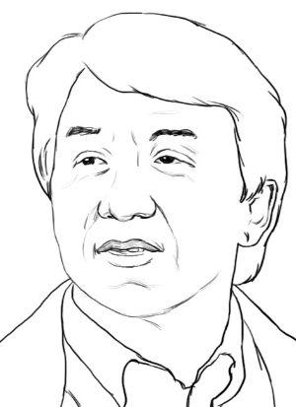
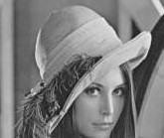
线段Hausdorff距离（LHD）人脸识别
LHD（定义在两个线段集之间的距离）是基 于从人脸灰度图像中提取出来的线段图的，它 定义的是两个线段集之间的距离，与众不同的是，LHD并不 建立不同线段集之间线段的一一对应关系，因此它 更能适应线段图之间的微小变化。

Slide 14
面部识别方法的优缺点
识别方法 | 优点 | 缺点
几何特征识别 | 存储量小、对光照不敏感，同时识别速度快 | 从图像中抽取稳定的特征比较困难，对强烈的表情变化和姿态变化鲁棒性差；一般几何特征只描述了部件的基本形状与结构关系，忽略了细微特征，造成部分信息丢失，适合于粗分类。
特征脸PCA（主成分分析法）识别 | 基于图像灰度识别，识别准确度较高 | 当图像较大时，运算量非常大（但在改进方法2DPAC及2DDPAC中运算量减少
神经网络 | 对部分受损的人脸图像、光照变化的人脸图像的识别能力较好，识别速度快还可以用于性别和种族识别可以通过学习 从而获得对于人脸图像规则隐形的一种表达，避免进行复杂的特征提取，有利于硬件的实现 | 运算时间较长需要多张人脸图像进行训练，在训练过程中往往需要对一些参数进行人为的调整，而在许多应用中，样本数量是很有限的，所以适合范围被限制于小型人脸库。
弹性图匹配 | 对光照、位移、尺度变化不敏感，精度高 | 计算量和存储量大,识别速度相对慢。
线段距离（LHD） | 适应线段图之间的微小变化LHD在不同光照条件下和不同姿态情况下都有非常出色的表现 | 在大表情的情况下识别效果不好
支持向量机（SVM） | SVM有较好的识别率，精准度高 | 需要大量的训练样本而且训练时间长，方法实现复杂

Slide 15
附录
（1）FERET 人脸库（ 2）PIE 人脸数据库 （3）BANCA 人脸库 （4）AR 人脸库 （5）ORL 人脸数据库（6）XM2VTS 多模态生物特征数据库 （7）Yale 人脸数据库 （8）PF01 人脸数据库（10）CAS-PEAL 人脸数据库 （11）Yale 人脸数据库（12）MIT 人脸数据库（13）CMU Hyperspectral 人脸数据库 （14）Equinox 红外人脸数据库 （15）Max Plank Institute 人脸数据库 （16）Notre Dame HumanID 人脸数据库 （17）得克萨斯视频人脸库

